Slide 1
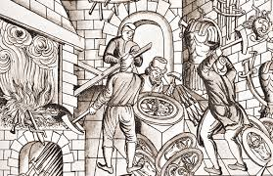
Тема урока:
Дух предпринимательства преобразует экономику

Slide 2
Какие события начала Нового времени способствовали развитию мировой торговли?

Slide 3
Великие географические открытия
Рост рынков и развитие мировой торговли

Slide 4
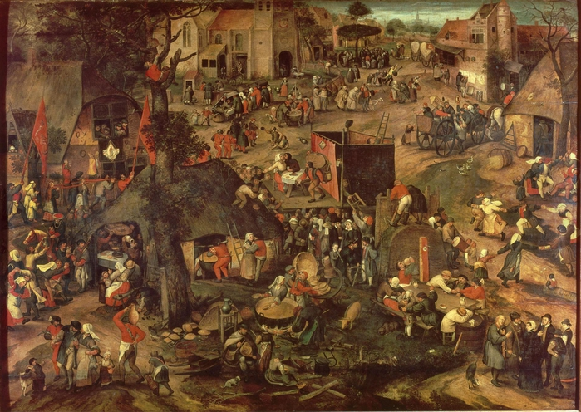

Slide 5
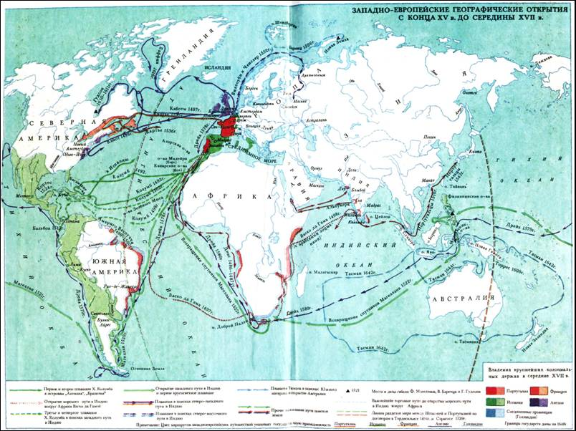

Slide 6
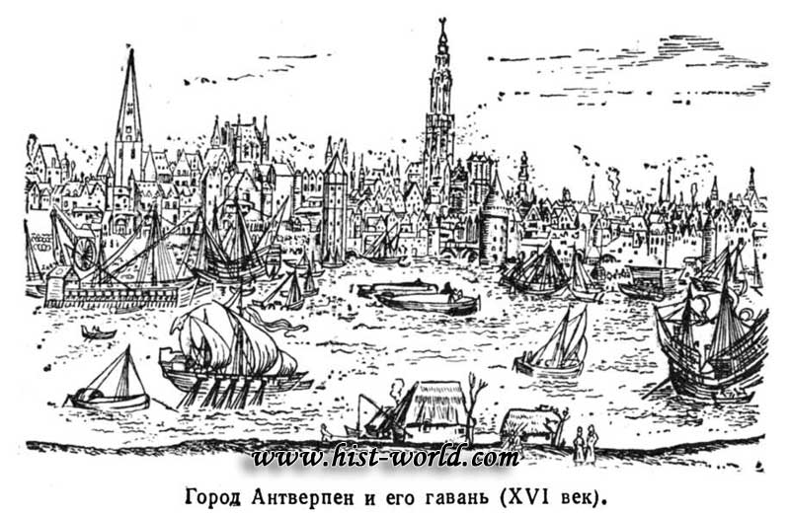
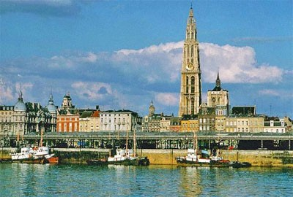
«Антверпен поглотил торговлю других городов»

Slide 7
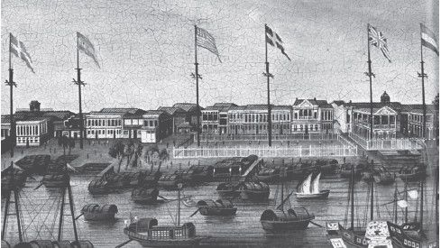

Slide 8
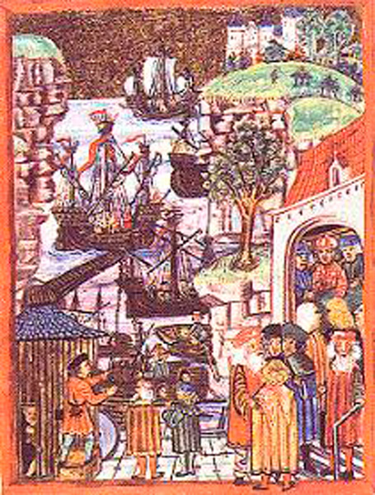
Рост рынков и развитие мировой торговли
Возникновение бирж и банков
Создание торговых компаний

Slide 9
Торговая компания- это союз купцов, создаваемый для успешного ведения торговли;
Биржа- место, где могли встречаться купцы, банкиры, заказчики для совершения сделок.

Slide 10
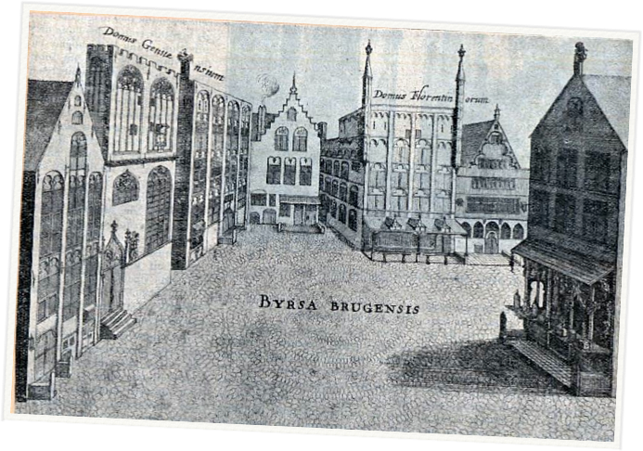
Брюгге, площадь Биржи

Slide 11
Рост рынков и развитие мировой торговли
Необходимость большого количества различных товаров
Возникновение нового типа промышленного предприятия - мануфактуры

Slide 12
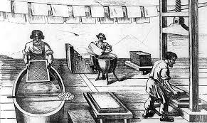
Мануфактура –предприятие, основанное на ручном труде наёмных работников, где существует разделение труда

Slide 13
Капитал – средства, вкладываемые в производство с целью получения прибыли

Slide 14
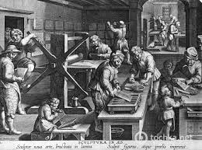
Мануфактура
рассеянная
централизованная

Slide 15
Домашнее задание п.4

